Slide 1


ĐỀ TÀI: XÂY DỰNG CƠ SỞ DỮ LIỆU QUẢN LÝ SÂN BÓNG ĐÁ MINI
TRƯỜNG ĐẠI HỌC CÔNG NGHIỆP THỰC PHẨM
KHOA CÔNG NGHỆ THÔNG TIN

Slide 2
QUẢN LÝ SÂN BÓNG ĐÁ MINI
THÀNH VIÊN NHÓM :
1. NGUYỄN THÀNH NAM _2001190685
2. LÊ TỰ KIÊN_2001190627
3. TRẦN HOÀNG MINH HẬU_2001190522

Slide 3

Mô Tả Đề Tài:
Một sân bóng thực hiện công việc quản lý kinh doanh bao gồm những công việc sau:
+Quản lý sân bóng
+Quản lý việc đặt sân
+Quản lý sân
+Quản lý nhân viên
+Quản lý khách hàng
+Quản lý dịch vụ
+Quản lý hóa đơn
+Quản lý việc thuê sân
Những việc quản lý trên là những yếu tố , chi tiết mà việc quản lý sân bóng mini cần phải có

Slide 4
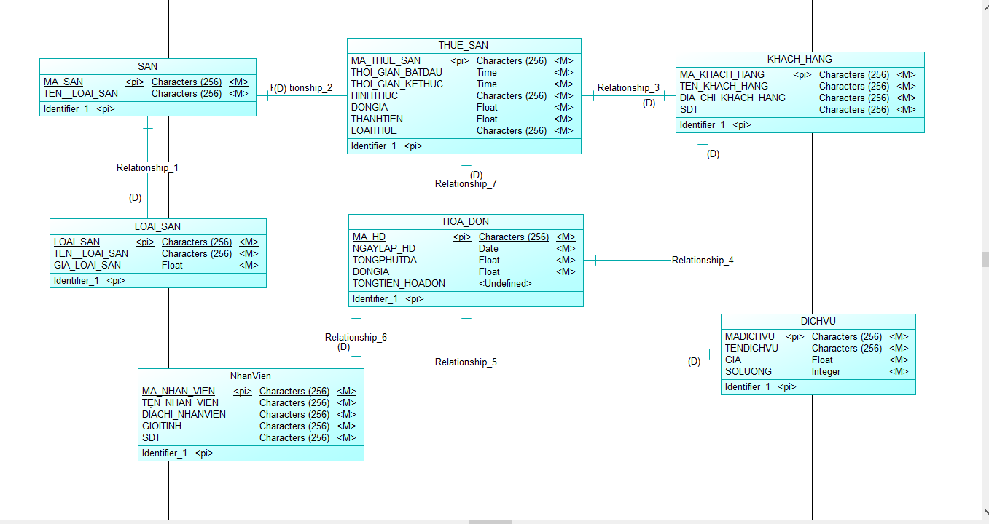
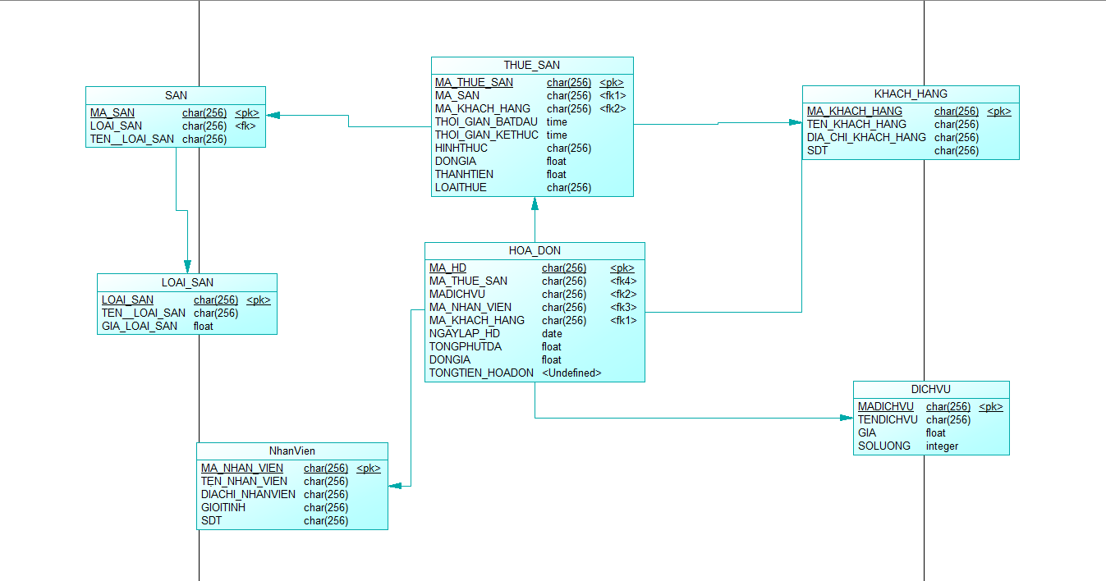
1.Thiết kế mô hình thực thể kết hợp
- Mô hình dữ liệu quan niệm (Conceptual Data Model – CDM) là một dạng mô hìnhdùng để biểu diễn các đối tượng dữ liệu trong một hệ thống. Có nhiều dạng mô hìnhquan niệm dữ liệu như: mô hình dữ liệu mạng, mô hình dữ liệu phân cấp, mô hình thựcthể kết hợp,...Trong đó, mô hình thực thể kết hợp là một trong những mô hình biểu diễn dữ liệu thông dụng nhất.
Chuyển đổi MÔ HÌNH CDM -> PDM
CDM
PDM

Slide 5
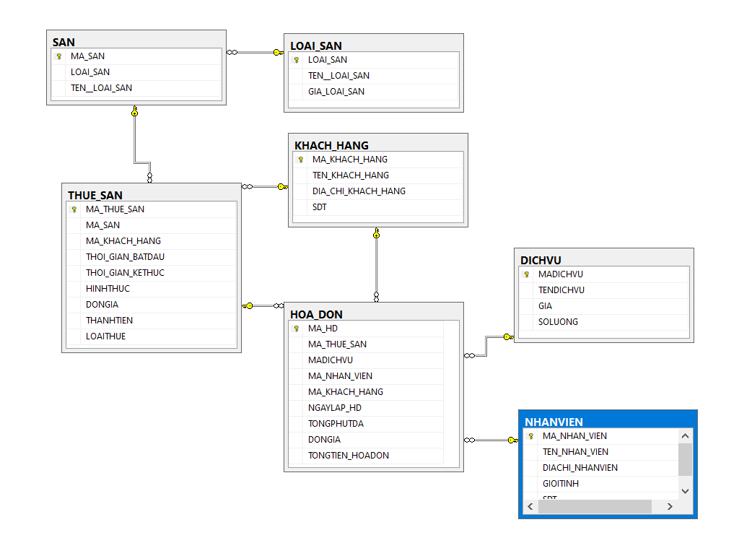
Chuyển đổi MÔ HÌNH PDM => SQL
PDM
SQL

Slide 6
2.Chi Tiết Cơ Sở Dữ Liệu Của Đề Tài
Gồm 7 bảng
+ Nhân Viên
+ Khách Hàng
+ Loại Sân
+ Sân
+ Dịch Vụ
+ Thuê Sân
+ Hóa Đơn

Slide 7
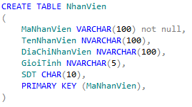
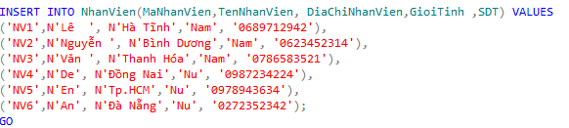
Chi Tiết Bảng NHANVIEN
BẢNG NHÂN VIÊN
NHẬP DỮ LIỆU
www.themegallery.com
Company Logo

Slide 8
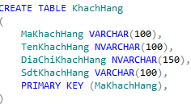
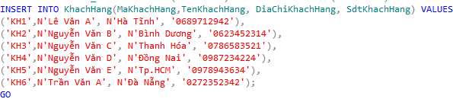
Chi Tiết Bảng KHACHANG
BẢNG KHÁCH HÀNG
NHẬP DỮ LIỆU
www.themegallery.com
Company Logo

Slide 9
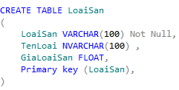

Chi Tiết Bảng LOAISAN
BẢNG LOẠI SÂN
NHẬP DỮ LIỆU
www.themegallery.com
Company Logo

Slide 10
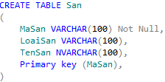
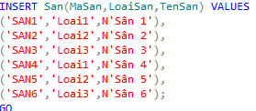
Chi Tiết Bảng SAN
BẢNG SÂN
NHẬP DỮ LIỆU
www.themegallery.com
Company Logo

Slide 11
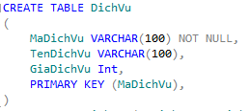

Chi Tiết Bảng DICHVU
BẢNG Dịch Vụ
NHẬP DỮ LIỆU
www.themegallery.com
Company Logo

Slide 12
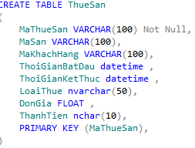
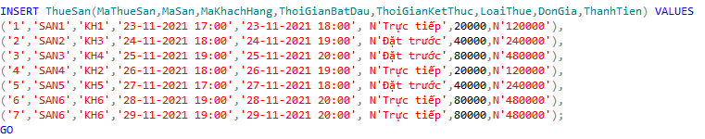
Chi Tiết Bảng THUESAN
Bảng Thuê Sân
NHẬP DỮ LIỆU
www.themegallery.com
Company Logo

Slide 13
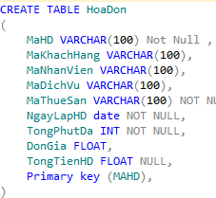
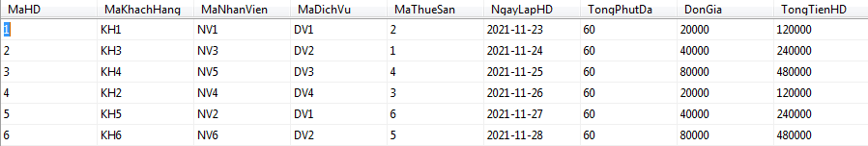
Chi Tiết Bảng HOADON
BẢNG HÓA ĐƠN
NHẬP DỮ LIỆU
www.themegallery.com
Company Logo

Slide 14
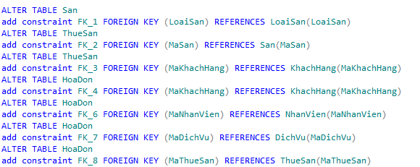
Những Lệnh Ràng Buộc Của CSDL
www.themegallery.com
Company Logo

Slide 15
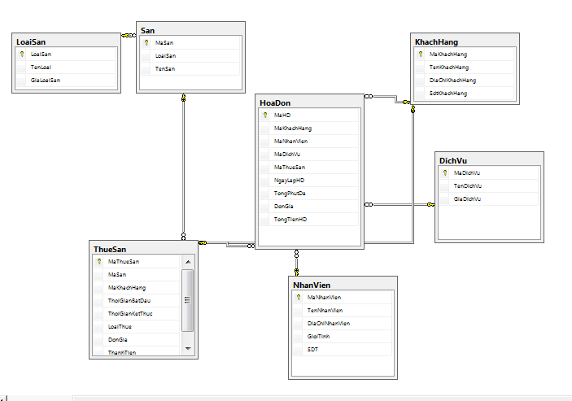
Diagram của CSDL SÂN BÓNG

Slide 16


